Slide 2
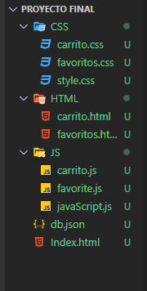
Estructuras de las carpetas
En estos archivos se creara los estilos de cada pagina
db.json
Se creara los objetos del productos que se venderán.
En este archivo se realizara la maquetación de la página principal, los textos, las imágenes de los productos, los botones, las categorías de los productos

Slide 3
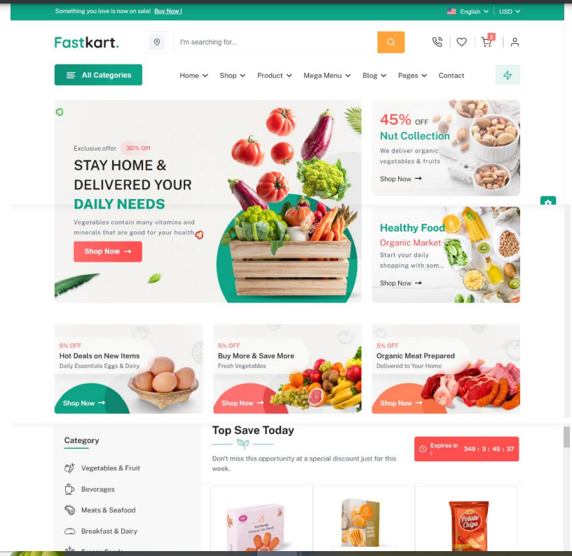
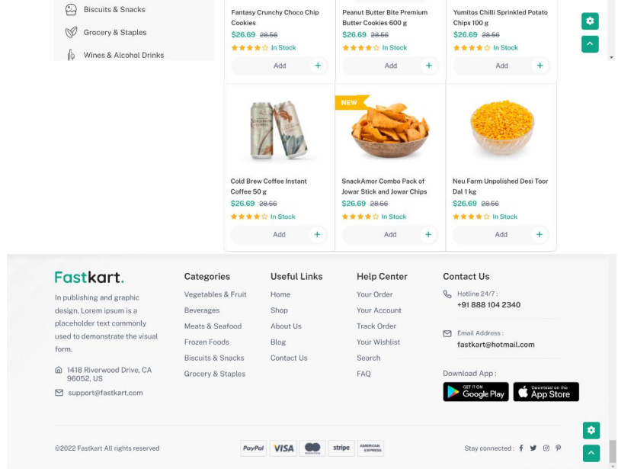

Slide 4
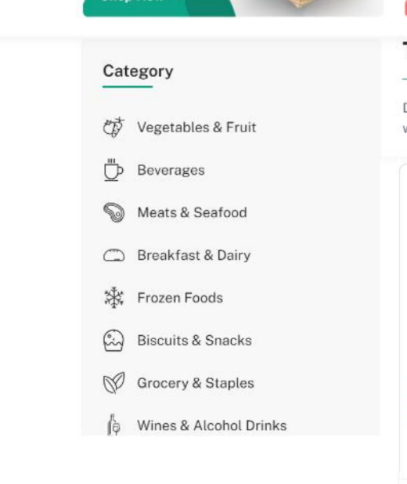
Filtra por categoría
En HTML creo unos botones para poder filtrar por categoria los productos, por nombres
<button id="button-vegetables" class=“vegetablesFruit" type="button">Vegetables & Fruit</button>
Lugo se crea una section con el nombre de class=“category__product“>, para ser llamado en el js con queryselector en la cual voy a llenar los productos filtrados
Para esto creamos una constante con el nombre de los botones para ser llamados con el document.getElementById
const buttonVegetablesFruit = document.getElementById(`button-vegetables`);
Agregamos un evento para cada boton
buttonVegetablesFruit.addEventListener("click", () => {
filteredProductCategory(buttonVegetablesFruit);
});
creamos una funcion para filtrar los productos por categoria y validamos con un if y else segun el boton presionado
function filteredProductCategory (category) {
if (category == buttonVegetablesFruit{
categoryProduct(“Vegetables & Fruit");
console.log(“vegetablesFruit");
Posteriormente obtenemo la lista de productos filtrados por categoria en pantalla

Slide 5
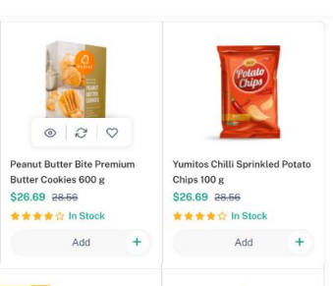
Al dar click sobre un botón en la card del producto, debe permitir la opción de agregar a favoritos.
En el HTML creo uno botón con forma de corazón como lo pinta la imagen, en css realizamos los estilos del botón, cuando demos click en el corazón se debe agregar en la nueva ventana de favoritos, esto con un evento click encima de la card de la imagen, después de este evento se agrega a una lista y la lista se guarda en el secionStorage con el id del producto.

Slide 6
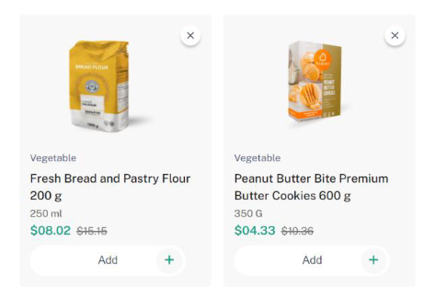
Desde la página de favoritos al darle click al corazón en la card del producto, el usuario debe tener la oportunidad de eliminar el producto de favoritos.
Se lleva a la pagina de favoritos cuando realicen el click al corazón en la parte superior.
Se lista los productos por el id guardado en el sesionStorage , para pintar los productos favoritos voy a crear una función que tome la lista completa y filtre por id para obtener los que estaban guardados en el sesionStorage.
Para pintar la lista de los productos llamamos el html de favoritos.html para obtener la section en la cual vamos a pintar cada uno de los card de los productos favoritos.
En la card creamos un botón de eliminar y en el js creo una función con delete para eliminar el favorito de la lista

Slide 7

Agregar productos al carrito
En el html creamos el botón de carrito de compras, realizamos los estilos del botón con css, este lo ponemos debajo de la imagen, el botón va a tener un mas para ingresar la cantidad del producto que desea comprar, esto lo realizamos en js con una function que cada que realicen un click en el más, en una variable se sume el producto de 1 en 1, luego de aver agregado la cantidad de producto deseada le damos al botón add (agregar), esta se guardara en el sesionStorage con el id del producto. Le permitimos al usuario que cuando le vaya dar click al carrito le redirecciones a la nueva ventana

Slide 8
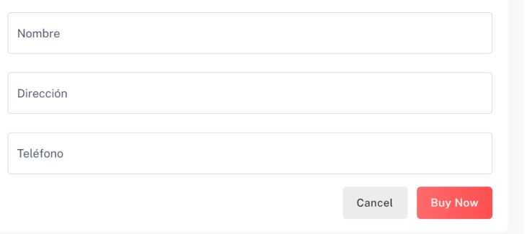
El botón "Process To Checkout" debe abrir un formulario, donde permita ingresar: nombre, dirección y teléfono.
En el html principal creamos un formulario donde le permita al usuario llenar la información con el nombre completo, numero de telefono y direccion
Con un form y dentro del form creamos los label, imput y los botones de eliminar o cancelar, luego en js con un document.querySelector selecionamos el formulario del html con los datos a llenar, luego creamos una function para validar el evento, debemos de crear una constant o un let de objetos, cuando esta informacion sea llenada con un addEvenListener con el click o sumbit darle crear y gurdarla en el sesionStorage.

Slide 9
Al presionar el botón “Buy Now” debe guardar la compra en un array de compras dentro del Json-Server
Voy a usar el api de json server para enviar la lista de compras y que quede guardado en el json, la estructura de la compra va a ser, ejemplo
{
"compras": [
{
"id": 1,
"nameProduct": "banana",
"precio": 2000,
"cantidad": 1
},
{
"id": 2,
"nameProduct": "sopa",
"precio": 2000,
"cantidad": 1
}
]
}

Slide 10
Funciones (arrow functions)
Peticiones HTTPs (GET, POST, PUT, PATCH, delete)
Condicionales d. JSON-server
Eventos
Métodos del DOM HTML
Async/Await o .then().catch
localStorage

